Slide 1
Letrinhas
Back Office

Slide 2
Back Office
Na informática um Back Office engloba o núcleo do sistema, que suporta uma ou mais atividades.
Não esta visível ao utilizador final (utilizadores da Aplicação Android).
Apenas apresenta algumas tarefas disponíveis, realizáveis para determinados utilizadores, e responsabiliza-se por coordenar e reencaminhar os dados inseridos dentro do restante sistema

Slide 3
Back Office Letrinhas
Para o projecto Letrinhas mantivemos como filosofia KISS ( Keep It Simple & Stupid)
Simplicidade
Fácil de usar
Formulários Intuitivos
Acesso simplificado

Slide 4
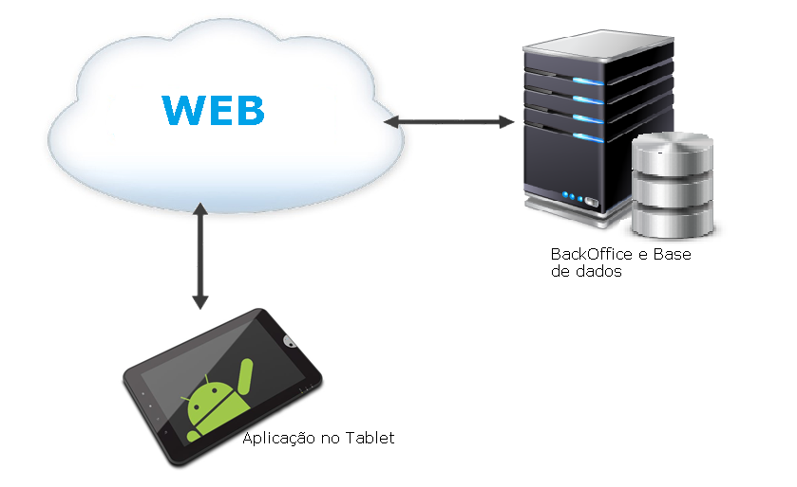
Estrutura

Slide 5
Back Office Letrinhas
Guardar todos os dados(Escolas, Alunos, Testes, Professores)
Adicionar novos dados
Criar os 3 tipos de teste
Enviar e Receber Testes
Corrigir Testes
Consultar testes
Visualizar evolução de cada aluno

Slide 6
Screens

Slide 7



